Slide 1
Sensor
基本智能化功能与python实现
第6章

Slide 2
第6章 基本智能化功能与python实现
非线性自校正
6.1
6.2
自校零与自校准技术
6.3
噪声抑制技术
9.1
6.4
多传感器数据融合
6.5
频率自补偿技术
6.6
增益的自适应功能
9.1
6.7
自诊断
9.1

Slide 3
6.1 非线性自校正
非线性是描述传感器输入-输出特性曲线与所选定的拟合直线之间吻合程度的性能指标；
目前，大多数电子传感器都是采用半导体工艺制造的；
在理想情况下，信号处理单元期望传感器的输入输出特性能够呈现线性关系；
实际上，很多传感器的输入输出特性都是非线性的，这与理想情况有所偏离；
智能传感器能够通过软件技术等方法来校正非线性输入-输出关系导致的误差，进而提高测量精度；

Slide 4
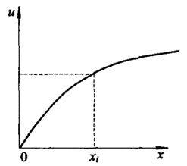
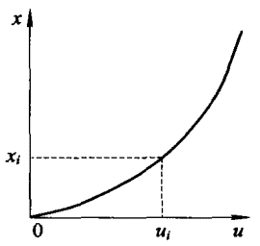
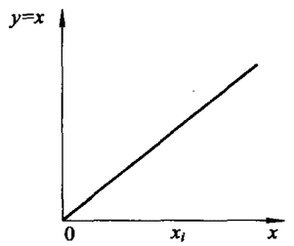
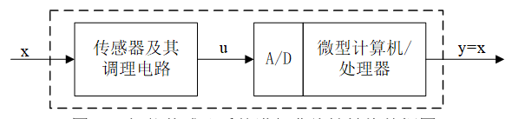
6.1 非线性自校正
前端传感器的输入-输出特性 | 反非线性特性 | 理想的直线关系

Slide 5
6.1 非线性自校正
1
6.1.1 查表法
2
6.1.2 曲线拟合法

Slide 6
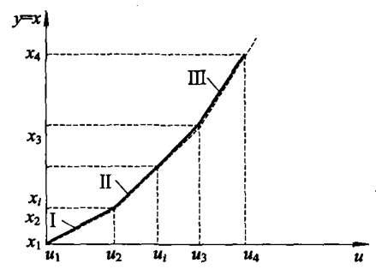
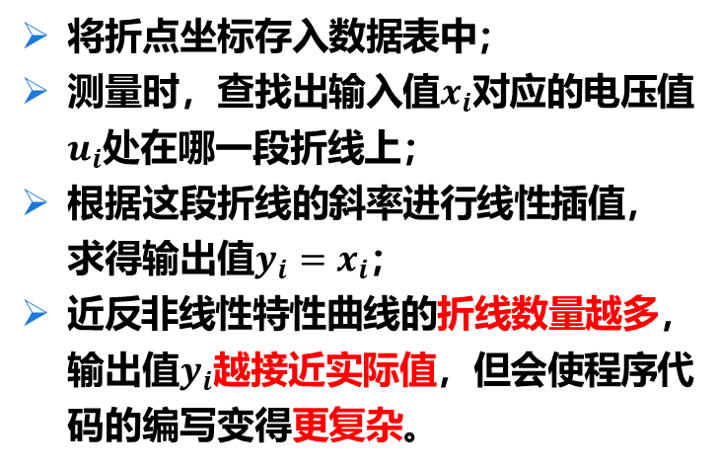
6.1.1 查表法
查表法是一种分段线性插值法；
查表法根据精度的要求对反非线性曲线进行分段，用若干段折线逼近曲线；
将折点坐标存入数据表中；
测量时，查找出输入值$x_{i}$​对应的电压值$u_{i}$处在哪一段折线上；
根据这段折线的斜率进行线性插值，求得输出值$y_{i}=x_{i}$；
近反非线性特性曲线的折线数量越多，输出值$y_{i}$越接近实际值，但会使程序代码的编写变得更复杂。

Slide 7


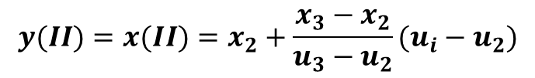
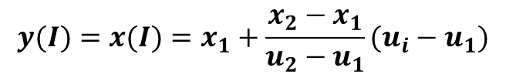

6.1.1 查表法
对于三段式，假设其折点坐标为：
各线性段的输出表达式为：
第I段：
第II段：
第III段：
横坐标：$u_{1}$、$u_{2}$、$u_{3}$、$u_{4}$
纵坐标：$x_{1}$、$x_{2}$、$x_{3}$、$x_{4}$
$$y(I)=x(I)=x_{1}+\frac{x_{2}−x_{1}}{u_{2}−u_{1}}(u_{i}−u_{1})$$
$$y(II)=x(II)=x_{2}+\frac{x_{3}−x_{2}}{u_{3}−u_{2}}(u_{i}−u_{2})$$
$y(III)=x(III)=x_{3}+\frac{x_{4}−x_{3}}{u_{4}−u_{3}}(u_{i}−u_{3}$ $)$

Slide 8
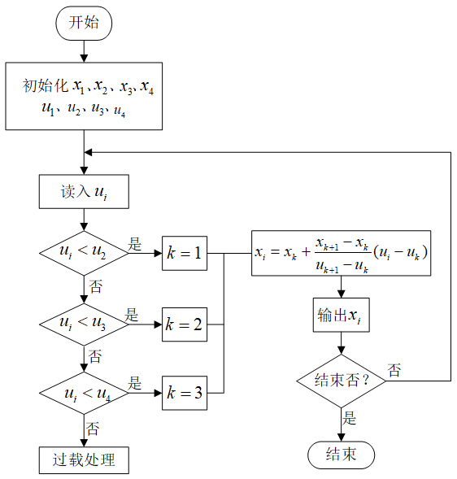

6.1.1 查表法
折点的序数
$y=x=x_{k}+\frac{x_{k+1}−x_{k}}{u_{k+1}−u_{k}}(u_{i}−u_{k}$ $)$
各线性段的输出表达式为：

Slide 9
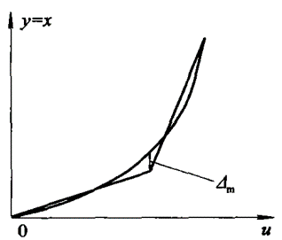
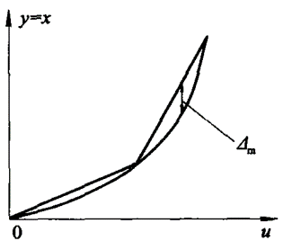
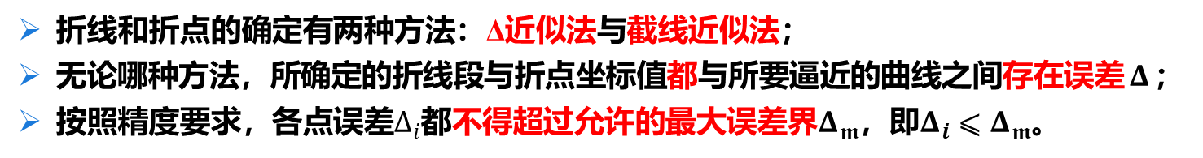
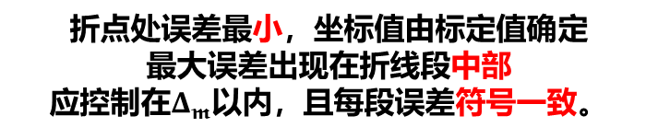
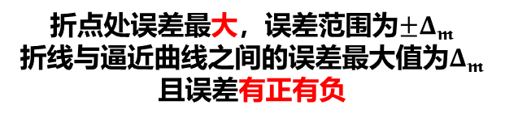
6.1.1 查表法
折线和折点的确定有两种方法：Δ近似法与截线近似法；
无论哪种方法，所确定的折线段与折点坐标值都与所要逼近的曲线之间存在误差$Δ$；
按照精度要求，各点误差$Δ_{i}$都不得超过允许的最大误差界$Δ_{𝖒}$，即$Δ_{i}⩽Δ_{𝖒}$。
Δ近似法
截线近似法
折点处误差最大，误差范围为$±Δ_{𝖒}$
折线与逼近曲线之间的误差最大值为$Δ_{𝖒}$
且误差有正有负
折点处误差最小，坐标值由标定值确定
最大误差出现在折线段中部
应控制在$Δ_{𝖒}$以内，且每段误差符号一致。

Slide 10
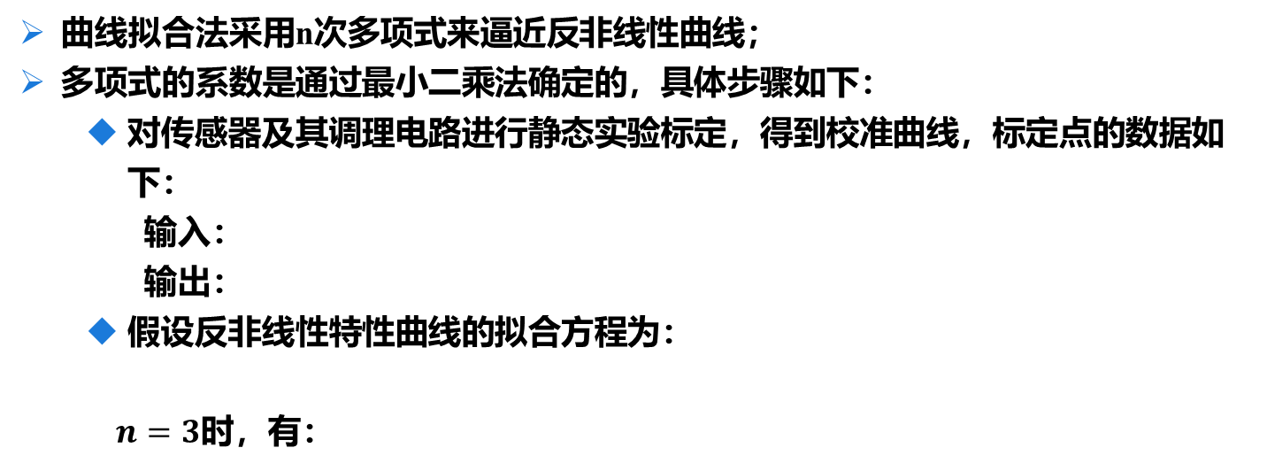



6.1.2 曲线拟合法
曲线拟合法采用n次多项式来逼近反非线性曲线；
多项式的系数是通过最小二乘法确定的，具体步骤如下：
对传感器及其调理电路进行静态实验标定，得到校准曲线，标定点的数据如下：
输入：
输出：
假设反非线性特性曲线的拟合方程为：
$n=3$时，有：
$x_{1}$，$x_{2}$，$x_{3}$，$\text{...}$，$x_{n}$
$u_{1}$，$u_{2}$，$u_{3}$，$\text{...}$，$u_{n}$
最高阶次 由精度确定
$$x_{i}(u_{i})=a_{0}+a_{1}u_{i}+a_{2}u_{i}^{2}+a_{3}u_{i}^{3}+⋯+a_{n}u_{i}^{n}$$
$$x_{i}(u_{i})=a_{0}+a_{1}u_{i}+a_{2}u_{i}^{2}+a_{3}u_{i}^{3}$$
待求解常数
待求解常数
待求解常数
待求解常数

Slide 11
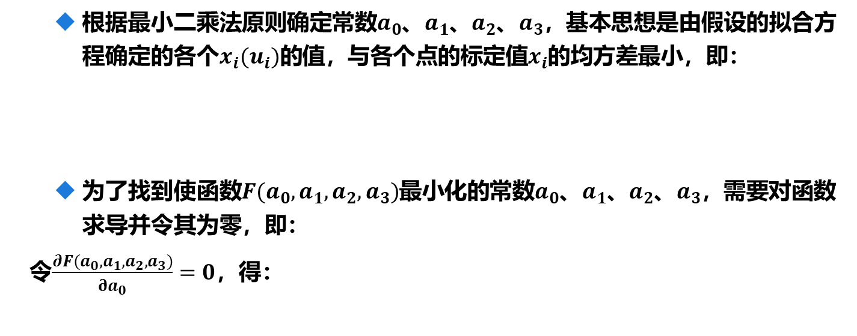
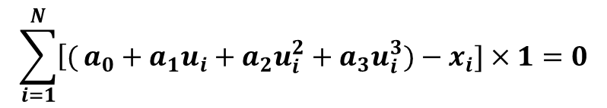
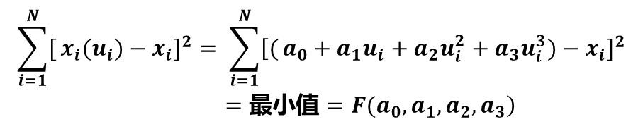
6.1.2 曲线拟合法
根据最小二乘法原则确定常数$a_{0}$、$a_{1}$、$a_{2}$、$a_{3}$，基本思想是由假设的拟合方程确定的各个$x_{i}(u_{i})$的值，与各个点的标定值$x_{i}$的均方差最小，即：
为了找到使函数$F(a_{0},a_{1},a_{2},a_{3})$最小化的常数$a_{0}$、$a_{1}$、$a_{2}$、$a_{3}$，需要对函数求导并令其为零，即：
令$\frac{∂F(a_{0},a_{1},a_{2},a_{3})}{∂a_{0}}=0$，得：
$$\begin{aligned}{{\sum_{i=1}^{N}{[}x}_{i}(u_{i})−x_{i}]}^{2}= {\sum_{i=1}^{N}{\left[(\right.}a_{0}+a_{1}u_{i}+a_{2}u_{i}^{2}+a_{3}u_{i}^{3})−x_{i}]}^{2} \\ \left. =\text{最小值}=F(a_{0},a_{1},a_{2},a_{3}\right)\end{aligned}$$
$$\sum_{i=1}^{N}{\left[(\right.}a_{0}+a_{1}u_{i}+a_{2}u_{i}^{2}+a_{3}u_{i}^{3})−x_{i}]×1=0$$

Slide 12

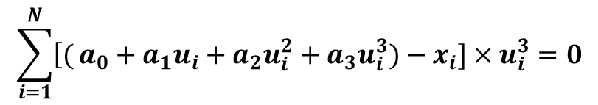
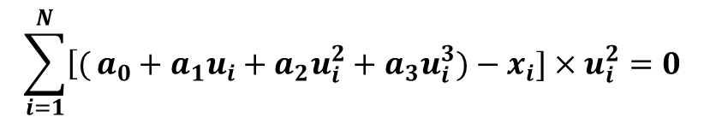
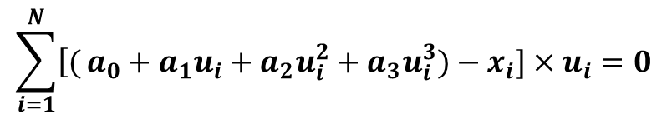
6.1.2 曲线拟合法
令$\frac{∂F(a_{0},a_{1},a_{2},a_{3})}{∂a_{1}}=0$，得：
令$\frac{∂F(a_{0},a_{1},a_{2},a_{3})}{∂a_{2}}=0$，得：
令$\frac{∂F(a_{0},a_{1},a_{2},a_{3})}{∂a_{3}}=0$，得：
$$\sum_{i=1}^{N}{\left[(\right.}a_{0}+a_{1}u_{i}+a_{2}u_{i}^{2}+a_{3}u_{i}^{3})−x_{i}]×u_{i}=0$$
$$\sum_{i=1}^{N}{\left[(\right.}a_{0}+a_{1}u_{i}+a_{2}u_{i}^{2}+a_{3}u_{i}^{3})−x_{i}]×u_{i}^{2}=0$$
$$\sum_{i=1}^{N}{\left[(\right.}a_{0}+a_{1}u_{i}+a_{2}u_{i}^{2}+a_{3}u_{i}^{3})−x_{i}]×u_{i}^{3}=0$$

Slide 13

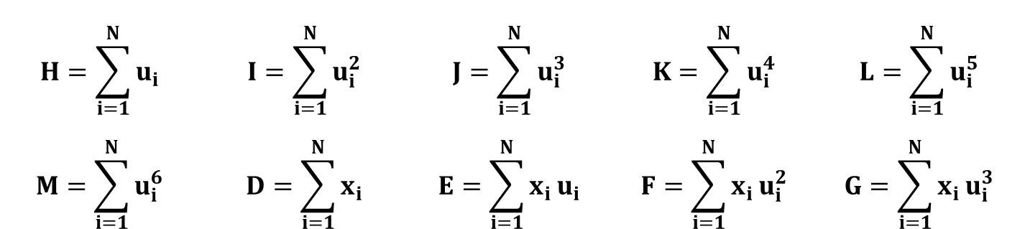
6.1.2 曲线拟合法
静态实验标定点的个数
整理后可得矩阵方程：
$$\left.\begin{matrix}a_{0}N+a_{1}H+a_{2}I+a_{3}J=D \\ \begin{matrix}a_{0}H+a_{1}I+a_{2}J+a_{3}K=E \\ \begin{matrix}a_{0}I+a_{1}J+a_{2}K+a_{3}L=F \\ a_{0}J+a_{1}K+a_{2}L+a_{3}M=G\end{matrix}\end{matrix}\end{matrix}\right\}$$
$$H=\sum_{i=1}^{N}{u_{i}}$$ | $$I=\sum_{i=1}^{N}{u_{i}^{2}}$$ | $$J=\sum_{i=1}^{N}{u_{i}^{3}}$$ | $$K=\sum_{i=1}^{N}{u_{i}^{4}}$$ | $$L=\sum_{i=1}^{N}{u_{i}^{5}}$$
$$M=\sum_{i=1}^{N}{u_{i}^{6}}$$ | $$D=\sum_{i=1}^{N}{x_{i}}$$ | $$E=\sum_{i=1}^{N}{x_{i}}u_{i}$$ | $$F=\sum_{i=1}^{N}{x_{i}}u_{i}^{2}$$ | $$G=\sum_{i=1}^{N}{x_{i}}u_{i}^{3}$$

Slide 14






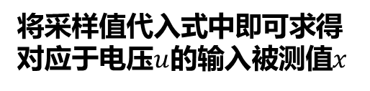
6.1.2 曲线拟合法
求解矩阵方程可得待定系数$a_{0}$、$a_{1}$、$a_{2}$、$a_{3}$：
存储常系数$a_{0}$、$a_{1}$、$a_{2}$、$a_{3}$，并据此求取输入被测量值$x$
$$a_{0}=\frac{\left|\begin{matrix}\begin{matrix}\begin{matrix}D \\ E\end{matrix} \\ F \\ G\end{matrix} & \begin{matrix}\begin{matrix}\begin{matrix}H \\ I\end{matrix} \\ J \\ K\end{matrix} & \begin{matrix}\begin{matrix}I \\ J\end{matrix} \\ K \\ L\end{matrix}\end{matrix} & \begin{matrix}\begin{matrix}J \\ K\end{matrix} \\ L \\ M\end{matrix}\end{matrix}\right|}{\left|\begin{matrix}\begin{matrix}\begin{matrix}N \\ H\end{matrix} \\ I \\ J\end{matrix} & \begin{matrix}\begin{matrix}\begin{matrix}H \\ I\end{matrix} \\ J \\ K\end{matrix} & \begin{matrix}\begin{matrix}I \\ J\end{matrix} \\ K \\ L\end{matrix}\end{matrix} & \begin{matrix}\begin{matrix}J \\ K\end{matrix} \\ L \\ M\end{matrix}\end{matrix}\right|}$$
$$a_{1}=\frac{\left|\begin{matrix}\begin{matrix}\begin{matrix}N \\ H\end{matrix} \\ I \\ J\end{matrix} & \begin{matrix}\begin{matrix}\begin{matrix}D \\ E\end{matrix} \\ F \\ G\end{matrix} & \begin{matrix}\begin{matrix}I \\ J\end{matrix} \\ K \\ L\end{matrix}\end{matrix} & \begin{matrix}\begin{matrix}J \\ K\end{matrix} \\ L \\ M\end{matrix}\end{matrix}\right|}{\left|\begin{matrix}\begin{matrix}\begin{matrix}N \\ H\end{matrix} \\ I \\ J\end{matrix} & \begin{matrix}\begin{matrix}\begin{matrix}H \\ I\end{matrix} \\ J \\ K\end{matrix} & \begin{matrix}\begin{matrix}I \\ J\end{matrix} \\ K \\ L\end{matrix}\end{matrix} & \begin{matrix}\begin{matrix}J \\ K\end{matrix} \\ L \\ M\end{matrix}\end{matrix}\right|}$$
$$a_{2}=\frac{\left|\begin{matrix}\begin{matrix}\begin{matrix}N \\ H\end{matrix} \\ I \\ J\end{matrix} & \begin{matrix}\begin{matrix}\begin{matrix}H \\ I\end{matrix} \\ J \\ K\end{matrix} & \begin{matrix}\begin{matrix}D \\ E\end{matrix} \\ F \\ G\end{matrix}\end{matrix} & \begin{matrix}\begin{matrix}J \\ K\end{matrix} \\ L \\ M\end{matrix}\end{matrix}\right|}{\left|\begin{matrix}\begin{matrix}\begin{matrix}N \\ H\end{matrix} \\ I \\ J\end{matrix} & \begin{matrix}\begin{matrix}\begin{matrix}H \\ I\end{matrix} \\ J \\ K\end{matrix} & \begin{matrix}\begin{matrix}I \\ J\end{matrix} \\ K \\ L\end{matrix}\end{matrix} & \begin{matrix}\begin{matrix}J \\ K\end{matrix} \\ L \\ M\end{matrix}\end{matrix}\right|}$$
$$a_{3}=\frac{\left|\begin{matrix}\begin{matrix}\begin{matrix}N \\ H\end{matrix} \\ I \\ J\end{matrix} & \begin{matrix}\begin{matrix}\begin{matrix}H \\ I\end{matrix} \\ J \\ K\end{matrix} & \begin{matrix}\begin{matrix}I \\ J\end{matrix} \\ K \\ L\end{matrix}\end{matrix} & \begin{matrix}\begin{matrix}D \\ E\end{matrix} \\ F \\ G\end{matrix}\end{matrix}\right|}{\left|\begin{matrix}\begin{matrix}\begin{matrix}N \\ H\end{matrix} \\ I \\ J\end{matrix} & \begin{matrix}\begin{matrix}\begin{matrix}H \\ I\end{matrix} \\ J \\ K\end{matrix} & \begin{matrix}\begin{matrix}I \\ J\end{matrix} \\ K \\ L\end{matrix}\end{matrix} & \begin{matrix}\begin{matrix}J \\ K\end{matrix} \\ L \\ M\end{matrix}\end{matrix}\right|}$$
$$x(u)=a_{0}+a_{1}u+a_{2}u^{2}+a_{3}u^{3}$$
将采样值代入式中即可求得对应于电压$u$的输入被测值$x$

Slide 15
6.1.2 曲线拟合法
当标定数据较多时，手工计算相对繁杂，这时可以尝试采用Python编程实现曲线拟合；
在Python中，通常使用numpy库来实现曲线拟合，其安装方法是：
安装后，对应的引用代码为：
安装引用后，即可利用相关函数实现拟合，具体步骤如下：
利用polyfit()函数根据给定的数据点找到一个合适的多项式函数，以便尽可能地拟合数据点的分布，其函数原型为：
pip install numpy
import numpy as np
p=numpy.polyfit(x, y, deg, rcond=None, full=False, w=None, cov=False)
多项式系数矩阵
采样点的横坐标数组
采样点的纵坐标数组
多项式的阶数

Slide 16
6.1.2 曲线拟合法
利用polyval()函数根据给定的多项式系数计算多项式在x中的点处的值，其函数原型为：
实例代码如下：
y=numpy.polyval(p, x)
import numpy as np
x = np.array([0.0, 1.0, 2.0, 3.0, 4.0, 5.0]) # 定义输入样本数据
y = np.array([0.0, 0.8, 0.9, 0.1, -0.8, -1.0]) # 求取多项式的系数
coefficients = np.polyfit(x, y, 3)
polynomial_equation = np.poly1d(coefficients) # 生成多项式方程
y1= np.polyval(coefficients, 3.5) # 预测

Slide 17
6.2 自校零与自校准技术
★自校零与自校准功能的核心思想是:
传感器输入输出特性可能因温度、电源电压波动或老化而漂移，偏离初始标定曲线；
通过现场实时标定实验，测量漂移后的输入输出特性；
根据新的输入输出特性进行刻度转换，消除漂移引入的测量误差；
输出的测量值更接近实际真实值。
智能传感器系统具有自校零与自校准功能，不仅可以消除零点漂移、灵敏度漂移，而且同时进行非线自校正的刻度转换，因此系统稳定性与综合测量精度均大大提高；
智能化技术通过依赖高精度基准，而非测量系统本身，即使系统精度较低，也能实现高精度测量，从而节省精力并提高测量结果的精度。

Slide 18
6.2 自校零与自校准技术
1
6.2.1 两基准法
2
6.2.2 多基准法

Slide 19
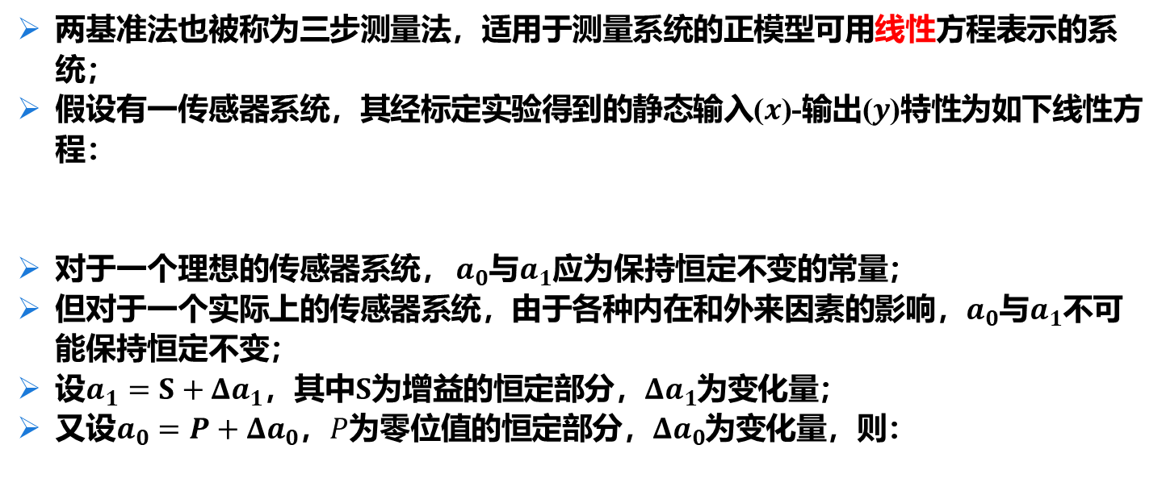


6.2.1 两基准法
两基准法也被称为三步测量法，适用于测量系统的正模型可用线性方程表示的系统；
假设有一传感器系统，其经标定实验得到的静态输入($x$)-输出($y$)特性为如下线性方程：
对于一个理想的传感器系统， $a_{0}$与$a_{1}$应为保持恒定不变的常量；
但对于一个实际上的传感器系统，由于各种内在和外来因素的影响，$a_{0}$与$a_{1}$不可能保持恒定不变；
设$a_{1}=S+Δa_{1}$，其中$S$为增益的恒定部分，$Δa_{1}$为变化量；
又设$a_{0}=P+Δa_{0}$，$P$为零位值的恒定部分，$Δa_{0}$为变化量，则：
零位值
灵敏度
$$y=a_{0}+a_{1}x$$
零位漂移
灵敏度漂移
$$y=(P+Δa_{0})+(S+Δa_{1})x$$

Slide 20
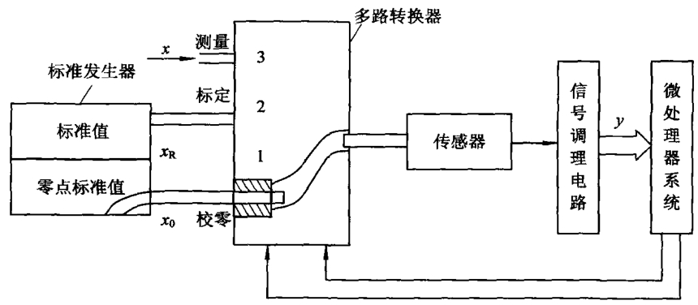
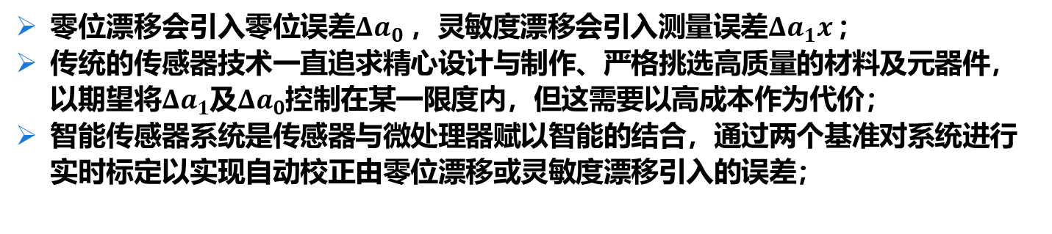
6.2.1 两基准法
零位漂移会引入零位误差$Δa_{0}$，灵敏度漂移会引入测量误差$Δa_{1}x$ ；
传统的传感器技术一直追求精心设计与制作、严格挑选高质量的材料及元器件，以期望将$Δa_{1}$及$Δa_{0}$控制在某一限度内，但这需要以高成本作为代价；
智能传感器系统是传感器与微处理器赋以智能的结合，通过两个基准对系统进行实时标定以实现自动校正由零位漂移或灵敏度漂移引入的误差；
智能压力传感器系统实现自校准功能的原理框图

Slide 21
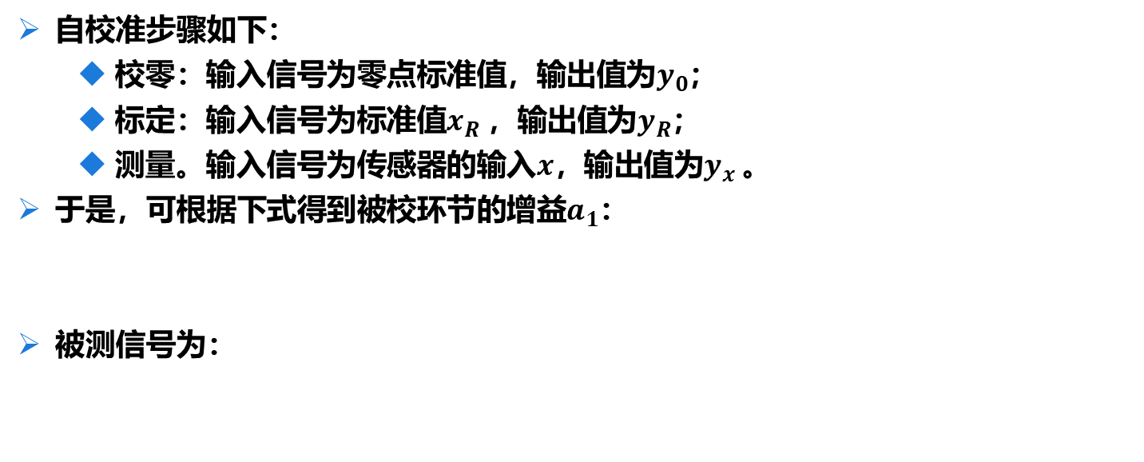
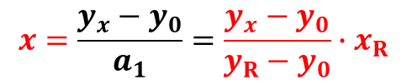
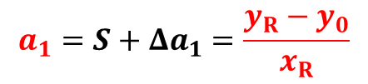
6.2.1 两基准法
自校准步骤如下：
校零：输入信号为零点标准值，输出值为$y_{0}$；
标定：输入信号为标准值$x_{R}$，输出值为$y_{R}$；
测量。输入信号为传感器的输入$x$，输出值为$y_{x}$。
于是，可根据下式得到被校环节的增益$a_{1}$：
被测信号为：
$$a_{1}=S+Δa_{1}=\frac{y_{R}−y_{0}}{x_{R}}$$
$$x=\frac{y_{x}−y_{0}}{a_{1}}=\frac{y_{x}−y_{0}}{y_{R}−y_{0}}∙x_{R}$$

Slide 22
6.2.1 两基准法
传感器系统的精度主要取决于标准发生器的精度，只要各环节在三步测量时间内保持稳定，就能实现高精度测量；
实时在线自校准可在低精度元件下实现高精度测量，三步测量时间间隔前后的漂移不会引入测量误差；
自校准功能要求系统输入输出特性呈线性，仅需两个标准值（包括零点）即可标定系统增益/灵敏度，但非线性系统可能无法达到理想精度。

Slide 23
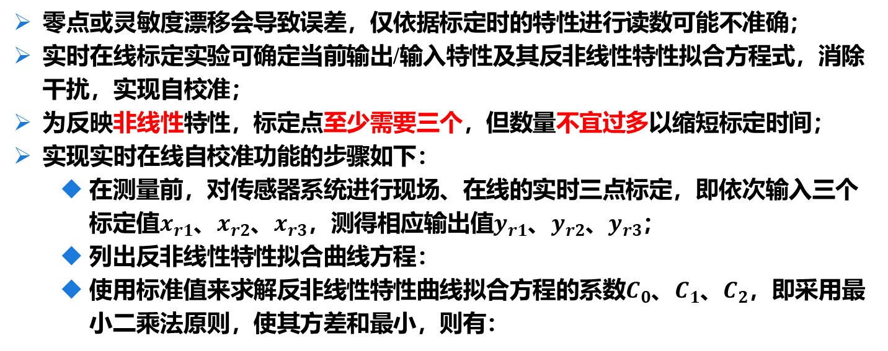
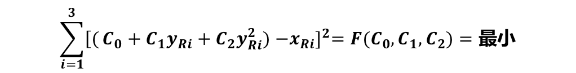
6.2.2 多基准法
零点或灵敏度漂移会导致误差，仅依据标定时的特性进行读数可能不准确；
实时在线标定实验可确定当前输出/输入特性及其反非线性特性拟合方程式，消除干扰，实现自校准；
为反映非线性特性，标定点至少需要三个，但数量不宜过多以缩短标定时间；
实现实时在线自校准功能的步骤如下：
在测量前，对传感器系统进行现场、在线的实时三点标定，即依次输入三个标定值$x_{r1}$、$x_{r2}$、$x_{r3}$，测得相应输出值$y_{r1}$、$y_{r2}$、$y_{r3}$；
列出反非线性特性拟合曲线方程：
使用标准值来求解反非线性特性曲线拟合方程的系数$C_{0}$、$C_{1}$、$C_{2}$，即采用最小二乘法原则，使其方差和最小，则有：
$$\sum_{i=1}^{3}{\left[(\right.}C_{0}+C_{1}y_{Ri}+C_{2}y_{Ri}^{2}) {−x_{Ri}]}^{2}=F(C_{0},C_{1},C_{2})=\text{最小}$$

Slide 24
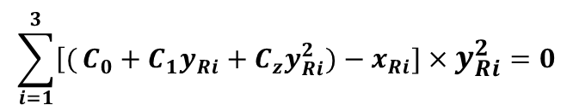


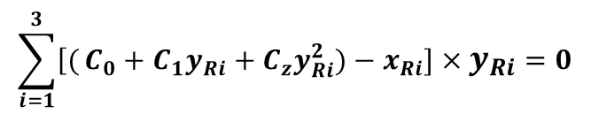

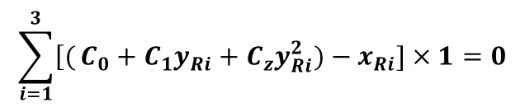
6.2.2 多基准法
为了求得函数的极值（最小值），需要令其偏导数为零，即：
令$\frac{∂F(C_{0},C_{1},C_{2})}{∂C_{0}}=0$，得：
$$\sum_{i=1}^{3}{\left[(\right.}C_{0}+C_{1}y_{Ri}+C_{z}y_{Ri}^{2})−x_{Ri}]×1=0$$
令$\frac{∂F(C_{0},C_{1},C_{2})}{∂C_{1}}=0$，得：
$$\sum_{i=1}^{3}{\left[(\right.}C_{0}+C_{1}y_{Ri}+C_{z}y_{Ri}^{2})−x_{Ri}]×y_{Ri}=0$$
令$\frac{∂F(C_{0},C_{1},C_{2})}{∂C_{2}}=0$，得：
$$\sum_{i=1}^{3}{\left[(\right.}C_{0}+C_{1}y_{Ri}+C_{z}y_{Ri}^{2})−x_{Ri}]×y_{Ri}^{2}=0$$

Slide 25
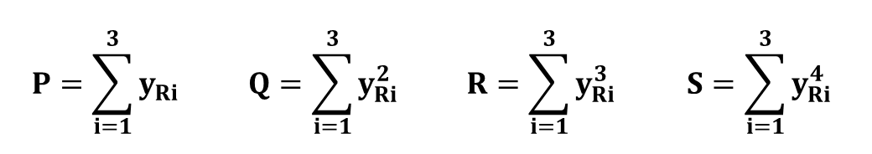

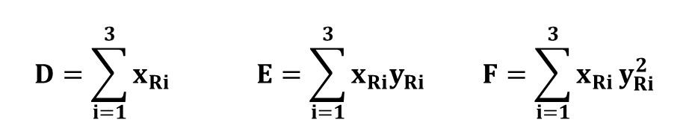
6.2.2 多基准法
静态实验标定点的个数
整理后得到矩阵方程：
$$\left.\begin{matrix}C_{\text{о}}N+C_{1}P+C_{2}Q=D \\ C_{0}P+C_{1}Q+C_{2}R=E \\ C_{0}Q+C_{1}R+C_{2}S=F\end{matrix}\right\}$$
$$P=\sum_{i=1}^{3}{y_{Ri}}$$ | $$Q=\sum_{i=1}^{3}{y_{Ri}^{2}}$$ | $$R=\sum_{i=1}^{3}{y_{Ri}^{3}}$$ | $$S=\sum_{i=1}^{3}{y_{Ri}^{4}}$$
$$D=\sum_{i=1}^{3}{x_{Ri}}$$ | $$E=\sum_{i=1}^{3}{{x_{Ri}y}_{Ri}}$$ | $$F=\sum_{i=1}^{3}{x_{Ri}}y_{Ri}^{2}$$

Slide 26




6.2.2 多基准法
由标定值计算出$P$、$Q$、$R$、$S$、$D$、$E$、$F$后，解矩阵方程可得待定常系数$C_{0}$、$C_{1}$、$C_{2}$的表达式：
确定$C_{0}$、$C_{1}$、$C_{2}$数值后，可得反非线性特性拟合方程式，用于计算输出值x(y)；
传感器系统在实时标定与测量期间保持输出/输入特性不变，测量精度取决于实时标定的精度，其他时间特性的漂移不会引入测量误差。
$$C_{1}=\frac{\left|\begin{matrix}N & D & Q \\ P & E & R \\ Q & F & S\end{matrix}\right|}{\left|\begin{matrix}N & P & Q \\ P & Q & R \\ Q & R & S\end{matrix}\right|}$$
$$C_{2}=\frac{\left|\begin{matrix}N & P & D \\ P & Q & E \\ Q & R & F\end{matrix}\right|}{\left|\begin{matrix}N & P & Q \\ P & Q & R \\ Q & R & S\end{matrix}\right|}$$
$$C_{0}=\frac{\left|\begin{matrix}D & P & Q \\ E & Q & R \\ E & R & S\end{matrix}\right|}{\left|\begin{matrix}N & P & Q \\ P & Q & R \\ Q & R & S\end{matrix}\right|}$$

Slide 27
6.3 噪声抑制技术
传感器获取的测量信号中常常会混入各种噪声和干扰信号；
智能传感器系统不仅具有获取信息的功能，还具有信息处理的功能，这使得它能够从噪声中自动准确地提取出表征被检测对象特征的定量有用信息；
如果信号和噪声的频谱不重合，那么可以使用滤波器来消除噪声；
如果信号和噪声的频带重叠，或者噪声的幅值比信号大，就需要采用其他的噪声抑制方法来消除噪声。

Slide 28
6.3 噪声抑制技术
1
6.3.1 干扰与噪声
2
6.3.2 传感器的噪声
3
6.3.3 噪声的耦合方式
4
6.3.4 传感器低噪化方法

Slide 29
6.3.1 干扰与噪声
1
干扰与噪声的区别
噪声是独立存在的，与有用信号无关，而干扰是噪声与有用信号共同作用的结果；
噪声是干扰的原因，干扰是噪声的结果，是量变到质变的过程；
干扰在满足一定条件时可以消除，而噪声一般只能抑制，难以完全消除。

Slide 30

6.3.1 干扰与噪声
2
形成干扰的三个因素
噪声形成干扰必须具备三个条件，主要包括噪声源、对噪声敏感的接收电路和噪声源到接收电路之间的耦合通道；
干扰源：产生干扰信号的设备，如变压器、继电器、微波设备、电机、无线电话和高压电线等产生的空间电磁信号等；
传播途径：干扰信号的传播路径；
接收载体：受影响的设备的某个环节，该环节能够吸收干扰信号，并将其转化为能对系统造成影响的电器参数。

Slide 31
6.3.2 传感器的噪声
传感器噪声是所有不需要的信号，包括不希望出现的动态分量；
噪声通常是不规则和随机的，但也有规则的形式，如电压纹波和放大器自激振荡。
1
放电噪声
电子设备的噪声干扰通常由电气放电现象引起，产生从低频到高频的电磁波；
这些电磁波对通信设备、计算机设备等电子设备有影响；
主要表现形式包括电晕放电噪声、放电管噪声（如日光灯、霓虹灯）和火花放电噪声等。

Slide 32
6.3.2 传感器的噪声
2
电气干扰源
电气噪声干扰主要包括工频、电子开关和脉冲发生器的感应干扰等几种；
工频干扰：大功率输电线是典型的工频噪声源，低电平信号线与输电线平行会受到干扰，波形失真和高次谐波增多会加剧干扰；
射频干扰：高频感应加热、焊接设备及广播机、雷达等通过辐射或电源线对电子测量仪器产生干扰；
电子开关干扰：电子开关通断速度快，导致电压电流急剧变化，形成冲击脉冲和阻尼振荡，成为高频干扰源。

Slide 33

6.3.2 传感器的噪声
3
固有噪声源
检测装置内部元件因其物理性质引起的无规则波动形成的固有噪声主要可以分为：热噪声、散粒噪声和接触噪声。
（1）热噪声
热噪声，亦称电阻噪声，是由电阻中电子的热运动形成的；
由于电子的热运动是无规则的，因此在电阻两端形成的噪声电压也是无规则的，并且包含了复杂的频率成分；
电阻两端的热噪声的电压有效值可表示为：
降低温度
电阻值
$$U_{t}=\sqrt{4kTRΔf}$$
带宽

Slide 34

6.3.2 传感器的噪声
3
固有噪声源
（3）接触噪声
接触噪声是由于两种材料之间接触不完全，导致电导率的起伏而产生的；
这种噪声主要发生在两个导体连接的地方，如继电器的接点、电位器的滑动接点等；
接触噪声正比于直流电流的大小，其功率密度正比于频率的倒数，大小服从正态分布；
每平方根带宽的噪声电流可近似地表示为：
常系数
平均直流电流
$$\frac{I_{f}}{\sqrt{B}}=\frac{KI_{dc}}{\sqrt{f}}$$
接触噪声通常是低频电路中最重要的噪声源之一
带宽
频率

Slide 35
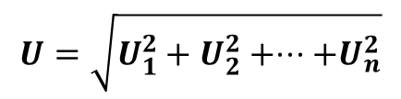

6.3.2 传感器的噪声
3
固有噪声源
（4）噪声电压的叠加
如果噪声电压（或噪声电流）的产生是彼此独立的，即不相关的，那么其总噪声电压可以表示为：
如果是两个相关的噪声电压，那么可以表示为：
$$U=\sqrt{U_{1}^{2}+U_{2}^{2}+⋅⋅⋅+U_{n}^{2}}$$
$$U=\sqrt{U_{1}^{2}+U_{2}^{2}+2γU_{1}U_{2}}$$
相关系数

Slide 36
6.3.3 噪声的耦合方式
干扰源通过一定的耦合形式对设备形成干扰通道，研究干扰的耦合途径以切断干扰通道，被认为是解决干扰问题的最有效途径；
噪声的耦合方式主要有以下几种：
共阻抗耦合
静电耦合
电磁耦合
漏电流耦合
传导耦合

Slide 37
6.3.3 噪声的耦合方式
1
共阻抗耦合
共阻抗耦合发生在多个电路共享一个阻抗时，一个电路的电流在共享阻抗上形成的压降会干扰其他连接到共享阻抗的电路；
共阻抗耦合主要产生在以下几种情况中：
电源内阻共阻抗耦合
公共地线的耦合
信号输出电路的相互干扰
模拟系统与数字系统共地耦合干扰
消除或减小电阻耦合的方法：
采用单点供电和单点接地；
在必须采用公共电源线和公共地线时，尽量缩短公共线的长度，并加粗线径。

Slide 38



6.3.3 噪声的耦合方式
2
静电耦合
静电耦合是由于两个电路之间存在着寄生电容，使一个电路的电荷影响到另一个电路的现象；
根据电路理论，$z_{i}$上的干扰电压可表为：
降低任何一个或多个参数都有助于减小静电耦合的影响；
在实际应用中，调整电场强度$E_{n}$是最为直接且有效的方式，而优化电路设计以减少寄生电容$C_{m}$、阻抗$Z_{i}$和频率$ω$也是十分有效的方法。
$$U_{n}=jωC_{m}Z_{i}E_{n}$$

Slide 39



6.3.3 噪声的耦合方式
3
电磁耦合
电磁耦合，也被称为互感耦合，是由于两个电路之间存在有互感，使得一个电路的电流变化能够通过磁交链影响到另一个电路的现象；
根据交流电路理论，可噪声电压$U_{n}$的表达式为：
降低任何一个或多个参数都有助于减小电磁耦合的影响；
在实际应用中，频率的调整以及对电路进行优化设计来减小互感系数$M$和噪声电流$I_{n}$，将是非常有效的策略。
$$U_{n}=jωMI_{n}$$
噪声电流
噪声源电流的角频率
互感系数

Slide 40


6.3.3 噪声的耦合方式
4
漏电流耦合
当绝缘性能不佳时，流经绝缘电阻R的漏电流会引起噪声干扰，这种现象被称为漏电流耦合；
根据电路理论可得$U_{n}$的表达式为：
漏电流耦合经常发生在：
用仪表测量较高的直流电压时
检测装置附近有较高的直流电压源时
高输入阻抗的直流放大器中 （必须严密注意与输入端有关的电路的绝缘水平）
$$U_{n}=\frac{Z_{i}}{R+Z_{i}}E_{i}$$

Slide 41
6.3.3 噪声的耦合方式
5
传导耦合
传导耦合通过导线检测到噪声，并将其传输到接收电路，形成干扰；
电源线在噪声环境中感应到交变电磁场，形成感应电势。
感应电势通过电源线传输到电子装置，造成干扰，且不易被发现。

Slide 42
6.3.4 传感器低噪化方法
抑制噪声干扰需要准确分析其来源、性质、传播途径、耦合方式及传感器电路中的干扰形成和接收电路；
抑制干扰的基本方法需要考虑形成干扰的“三要素”，在噪声源、耦合通道和干扰接收电路方面采取措施；
具体措施如下：
消除或抑制噪声源
破坏干扰的耦合通道
消除接收电路对于干扰的敏感性
采用软件抑制干扰

Slide 43
6.3.4 传感器低噪化方法
1
消除或抑制噪声源
消除或抑制噪声源是最积极主动的措施，因为它能从根本上减少干扰；
只有设计者管理权限范围内的部分噪声源可以消除或抑制，大多数独立存在的噪声源无法消除或抑制，如自然噪声源和工厂设备噪声；
某些信号对传感器系统是噪声，但对其他设备是有用信号，因此不能抑制；
消除或抑制噪声源的方法有一定限度。

Slide 44
6.3.4 传感器低噪化方法
2
破坏干扰的耦合通道
干扰的耦合通道，按传递方式可分为两大类：
以“路”的形式；
以“场”的形式。
对这两种不同传递形式的干扰，可以采用不同的对策来抑制噪声干扰，具体如下：
对于以“路”的形式侵入的干扰，采用阻截或低阻通路的方法，如提高绝缘电阻、隔离技术、滤波、屏蔽、接地、整形和限幅等；
对于以“场”的形式侵入的干扰，采用屏蔽措施，并结合“路”的抑制干扰措施，使干扰难以侵入电路。

Slide 45
6.3.4 传感器低噪化方法
3
消除接收电路对于干扰的敏感性
高输入阻抗电路、模拟电路和布局松散的电子装置更易接收干扰；
为削弱电路对干扰的敏感性，可采用滤波、选频、双绞线、对称电路和负反馈等措施。
4
采用软件抑制干扰
对于已进入电路的干扰，硬件抑制措施可能效果不佳；
在智能传感器系统中，可通过编程进行信号处理和分析判断，以抑制干扰，如采用小波消噪技术抑制干扰。

Slide 46
6.4 多传感器数据融合
当今，多传感器智能化技术迅速发展，已成为改善传感器系统性能的最有效的手段；
多传感器智能化技术包括两大方面：
将多个传感器与计算机（或微处理器）组建智能化多传感器系统，其深刻内涵是提高某点位置处（单点）某一个参量（单参量）的测量准确度，而不是一般意义的多点多参量测量系统；
将多个传感器获得多个信息的数据进行融合处理，实现某种改善传感器性能的智能化功能，在抑制交叉敏感改善传感器稳定性的同时，系统的线性度也可以得到改善；

Slide 47
6.4 多传感器数据融合
1
6.4.1 单传感器系统
2
6.4.2 交叉敏感与传感器系统的稳定性
3
6.4.3 改善传感器系统性能的基本方法

Slide 48


6.4.1 单传感器系统
通常的测量系统由单传感器系统组成，其基本组成部分包括传感器和数据处理单元；
1
单传感器系统的正模型与逆模型
在单传感器系统中，传感器部分和数据处理部分的输入输出关系均可通过数学模型进行描述；
传感器部分：包含传感器及其调理电路，使用正模型描述输入输出关系（$y=f(x)$），将物理量$x$转换为有用输出量$y$，通常为一元多项式；
数据处理单元部分：负责信息处理、分析和显示，将传感器输出量$y$转换为被测量$x$，并进行显示，使用逆模型描述输入输出关系（$x=f^{−1}\left(y\right)$），通常为一元多项式；
刻度转换：数据处理单元通过计算机或微处理器软件实现刻度转换，尽可能减小显示值$x^{′}$与真值$x$之间的偏差。

Slide 49
6.4.1 单传感器系统
2
单传感器系统的应用
单传感器系统不仅可用于单点单参量测量系统，还可以组建多点多参量测量系统。
（1）单点单参量测量系统
选用标称的目标参量与被测参量x同名的传感器，例如使用压力传感器来测量压力一个参量；
测量仅在传感器所在位置（单点）进行；
常见的压力测量系统、位移测量系统、液位测量系统等一般都属于单传感器系统。
（2）多点多参量测量系统
多点多参量测量系统是由多个单传感器测量系统组成的；

Slide 50

6.4.1 单传感器系统
2
单传感器系统的应用
由多个单传感器测量系统组成，每个传感器完成单点单参数测量；
各传感器输出的信号通过多路模拟开关输入微处理器，进行独立的数据处理和刻度转换；

Slide 51
6.4.2 交叉敏感与传感器系统的稳定性
1
交叉敏感现象
无论是传统工艺制作的经典传感器，还是半导体工艺制作的现代传感器，都存在交叉敏感；
交叉敏感是单传感器系统不稳定的主要因素，表现为目标参数不变时，非目标参数变化导致传感器输出值变化；
大多数传感器不仅对温度有交叉敏感性，而且还有其他交叉敏感量。

Slide 52


6.4.2 交叉敏感与传感器系统的稳定性
2
交叉敏感带来的问题
交叉敏感现象表明，用一元多项式方程描述单传感器系统的正模型和逆模型是不完备的；
对于具有交叉敏感的传感器，正模型和逆模型应至少使用二元多项式来表征，以减少误差；
传感器系统在不同温度条件下的特性会漂移，使用不完备模型会导致测量值与实际值之间存在较大偏差；

Slide 53


6.4.3 多传感器技术改善传感器系统性能的基本方法
多传感器技术改善传感器系统性能的基本方法有模型法和冗余法两种。
1
模型法
为消除干扰量$x_{2}$的影响，需要监测该干扰参量$x_{2}$，并建立一个测量$x_{1}$与$x_{2}$的多传感器系统；
类似地，若要消除$n$个干扰量的影响，需要建立一个测量$n+1$个参量的多传感器系统。
模型法不仅消除了交叉敏感性以提高传感器系统的稳定性，而且进行了非线性校正，从而改善了系统的线性度；
建立逆模型的方法有很多，常用的方法主要有：多元回归分析法和机器学习算法（如神经网络和支持向量机）。

Slide 54


6.4.3 多传感器技术改善传感器系统性能的基本方法
2
冗余法
冗余法可以消除干扰量影响，改善传感器稳定性；
其基本思路是：
使用至少三个与主测参数 ($x_{1}$) 相同类型的传感器来建立一个多传感器系统；
测量主测参数 ($x_{1}$) ，而不是监测主测参数传感器的干扰量或探究干扰量对主测参数传感器的影响规律。

Slide 55
6.5 频率自补偿技术
1
6.5.1 传感器系统的动态误差
2
6.5.2 数字滤波法
3
6.5.3 频域校正法

Slide 56


6.5.1 传感器系统的动态误差
假设一个传感器系统的频率特性为$W(jω)$，其理想频率特性为$W_{N}(jω)$，两者之间存在误差，则动态幅值误差可以表示为：
$$γ=\frac{∣W(jω)∣−∣W_{N}(jω)∣}{∣W_{N}(jω)∣}×100\%$$

Slide 57



6.5.1 传感器系统的动态误差
1
一阶系统的动态误差
一阶系统的工作频段满足：
其中：
对于一阶系统，其频率特性为：
被测信号的角频率
系统转折角频率
$$ω⩽ω_{τ}$$
$$ω_{τ}=\frac{1}{τ}$$
系统时间常数
直流放大倍数
$$H(jω)=\frac{K}{1+jωτ}$$

Slide 58





6.5.1 传感器系统的动态误差
1
一阶系统的动态误差
令$K=1$，则$H(ω)$的幅频特性为：
一阶系统理想的频率特性的模为：
一阶系统动态幅值误差表达式为：
$$∣H(ω)∣=\frac{1}{\sqrt{1+({ωτ)}^{2}}}$$
$ω=0$时一阶测量系统的直流放大倍数，为一常量
$$∣W_{N}(jω)∣=∣W(0)∣$$
$$γ=\frac{1}{\sqrt{1+({ωτ)}^{2}}}−1$$

Slide 59




6.5.1 传感器系统的动态误差
2
二阶系统的动态误差
二阶系统的工作频段满足：
对于二阶系统，其频率特性为：
令$K=1$，则$H(ω)$的幅频特性为：
无阻尼固有振荡角频率
$$ω≪ω_{n}$$
直流放大倍数
$$H(jω)=\frac{K}{[1−{\left(\frac{ω}{ω_{n}}\right)}^{2}]+j2ξ\frac{ω}{ω_{n}}}$$
阻尼比
$$∣H(ω)∣=\frac{1}{\sqrt{{\left[1−{\left(\frac{ω}{ω_{n}}\right)}^{2}\right]}^{2}+{\left(2ξ\frac{ω}{ω_{n}}\right)}^{2}}}$$

Slide 60



6.5.1 传感器系统的动态误差
2
二阶系统的动态误差
二阶系统理想的频率特性的模为：
可得二阶系统动态幅值误差为：
系统对不同角频率的输入信号会产生程度不同的动态误差；
$ω=0$时二阶测量系统的直流放大倍数，为一常量
$$∣W_{N}(jω)∣=∣W(0)∣$$
$$γ=\frac{1}{\sqrt{{\left[1−(\frac{ω}{ω_{n}})\right]}^{2}+{\left(2ξ\frac{ω}{ω_{n}}\right)}^{2}}}−1$$

Slide 61


6.5.1 传感器系统的动态误差
2
二阶系统的动态误差
如果要保证动态幅值误差$γ≤2\%$，一阶系统的转折频率$f_{τ}$应比信号频率$f$大5倍，而二阶系统的无阻尼固有频率$f_{n}$应比信号频率$f$大7倍；
当信号的频率高，而测量传感器的工作频带不能满足测量允许误差的要求时，则希望扩展系统的频带，以改善系统的动态性能；
智能传感器系统具有强大的软件优势，能够补偿原有系统动态性能不足，通常主要采用两种方法：数字滤波法和频域校正法。
一阶系统 | 频率比$ω/ω_{τ}$ | 1/10 | 1/7 | 1/6 | 1/5 | 1
 | 动态幅值误差$∣_{γ}∣$ | 0.5% | 1% | 1.4% | 2% | 29.3%
二阶系统 $0<ξ<1$ | 频率比$ω/ω_{n}$ | 1/10 | 1/7 | 1/6 | 1/5 | 1/3
 | 动态幅值误差$∣_{γ}∣$ | 1% | 2% | 3% | 5% | 10%

Slide 62

6.5.2 数字滤波法
数字滤波法的补偿思想是：
在现有的传递函数为$W(s)$的传感器系统中，附加一个传递函数为$H(s)$的环节，使系统总传递函数$I(s)=W(s)∙H(s)$满足动态性能的要求；
这个附加的串联环节$H(s)$，可以由软件编程设计的等效数字滤波器来实现。

Slide 63





6.5.2 数字滤波法
1
工作原理
已知传感器为一阶系统，其传递函数$W\left(s\right)$和频率特性$W(jω)$分别为：
现欲将其频带扩展$K$倍，即转折角频率$ω_{τ}^{′}$为：
时间常数$τ$减小$K$倍，即：
$$W(s)=\frac{1}{1+τs}$$
$$W(jω)=\frac{1}{1+jωτ}$$
$$ω_{τ}^{′}=Kω_{τ}$$
$$τ^{′}=\frac{τ}{K}$$

Slide 64



6.5.2 数字滤波法
1
工作原理
可以通过附加一个串联环节（称为校正环节）达到上述目的；
（1）校正环节的传递函数$H(s)$
串入一个校正环节$H(s)$后，与原传感器系统$W(s)$组成一个新的系统$I(s)$；

Slide 65




6.5.2 数字滤波法
1
工作原理
$I(s)$应具有希望的动态特性，即：
于是校正环节的传递函数$H(s)$为：
（2）校正环节的实现
由后向差分法求得模拟滤波器$H(s)$的等效数字滤波器为：
$$I(s)=\frac{\left.Y(s\right)}{\left.X(s\right)}=\frac{\left.Y(s)U(s\right)}{\left.U(s)X(s\right)}=W(s)H(s)=\frac{1}{1+τ^{′}s}=\frac{1}{1+\frac{τ}{K}s}$$
$$H(s)=\frac{\left.I(s\right)}{\left.W(s\right)}=\frac{\left.1+(τs\right)}{\left(1+\frac{τ}{K}s\right)}$$
$$H\left(z\right)=K\frac{1+cT−z^{−1}}{1+bT−z^{−1}}，c=\frac{1}{τ}，b=Kc$$

Slide 66






6.5.2 数字滤波法
1
工作原理
其编程算式为：
再将上式改写为：
其中：
通过上述编程算式就能构建所需的串联校正环节的等效数字滤波器；
但必须了解扩展频带环节的原始动态特性，即确定特征参数τ：频率特性法和阶跃响应法。
$$y(n)=\frac{1}{1+bT}[\left(1+cT\right)x\left(n\right)−x\left(n−1\right)+y\left(n−1\right)]$$
采样时序序号
$$y(n)=p[\frac{1}{q}x(n)−x(n−1)+y(n−1)]$$
$$P=\frac{1}{1+bT}$$
$$q=\frac{1}{1+cT}$$
$$b=\frac{K}{τ}=2πf_{b}$$
$$c=\frac{1}{τ}=2πf_{c}$$

Slide 67






6.5.2 数字滤波法
2
阶跃响应法测定时间常数τ
（1）阶跃响应特性
一阶系统的输入信号$x\left(t\right)$为如下阶跃函数时：
该一阶系统的输出$y(t)$为一指数函数：
时间常数$τ$是这样一个时间，当$t=τ$时
$$x\left(t\right)=\left\{\begin{matrix}0, & t⩽0 \\ A=\text{常数}, & t⩾0\end{matrix}\right.$$
$$y(t)=A(1−e^{−\frac{t}{τ}})$$
输出值$y(t)$到达$0.632y\left(∞\right)$的时间$t(τ)$越短，则$τ$值越小，系统的动态性能越好，对信号的响应越快。
$$y\left(t=τ\right)=0.632y\left(∞\right)$$

Slide 68





6.5.2 数字滤波法
2
阶跃响应法测定时间常数τ
（1）时间常数τ的确定
$y(t)=A(1−e^{−\frac{t}{τ}})$可以改写成：
两边取对数得：
其中：
$$e^{−\frac{t}{τ}}=1−\frac{\left.y(t\right)}{A}$$
$$−\frac{t}{τ}=Z$$
$$Z=\ln{[}1−\frac{\left.y(t\right)}{A}]$$
$$\left.A=y(∞\right)$$

Slide 69




6.5.2 数字滤波法
2
阶跃响应法测定时间常数τ
故由$Z$-$t$图可求时间常数$τ$为:
$$−\frac{t}{τ}=Z$$
$$τ=−\frac{Δt}{ΔZ}$$

Slide 70


6.5.3 频域校正法
前提：已知原系统的传递函数（可通过实验测定表征动态特性的特征参数，进而得到传递函数$W\left(s\right)$和频率特性$W(jω)$）；
步骤：
采样：对输入信号$x(t)$的输出响应信号$y(t)$进行采样，得时间序列$y(n)$，$n=0$，1，2，$\text{...}$，$N−1$；
频谱分析：对采样信号$y(n)$，进行快速傅里叶变换（FFT），得出它的频谱$Y\left(m\right)$；

Slide 71

6.5.3 频域校正法
做复数除法运算：由系统频率特性$W(jω)$得到系统被测输入信号频谱$X(m)$；
进行傅里叶反变换：对频谱$X(m)$进行傅里叶反变换（IFFT）即可得原函数$x(t)$的离散时间序列$x(n)$，$n=0$，1，2，$\text{...}$，$N−1$。

Slide 72
6.6 增益的自适应功能
关于智能传感器系统的增益设置，要在系统自身数据容量与被测量范围、系统的精度与信噪比、系统的灵敏度与分辨率等诸多因素之间折中选择来确定；
若增益过小，数据字的信息容量就会浪费，信噪比可能很低，测量误差大而不能满足要求；
若增益过大，信息也会因为系统内的数据字的信息容量不够而损失掉；
增益设置必须仔细权衡，根据具体情况折中确定，没有一个通用的规则；
考虑一个增益可控放大器跟随一个8位A/D转换器组成的子系统。由A/D转换器量化噪声产生的相对误差不得大于0.5％，试确定量程切换的判据。

Slide 73


6.6 增益的自适应功能
尽管输入的是从$0∼U_{H}$连续变化的模拟量，但是A/D转换器的输出只能将$0∼U_{H}$的电压值用$2^{b}$个离散值来表示；
已知$b$位A/D转换器的量化值$q$为:
如果某一输入电压$U_{i}$在$nq$与$(n+1\text{)}q$之间，则：
当$U_{i}−nq<\frac{1}{2}q$时，A/D转换器输出为$nq$；
当$\frac{1}{2}q{<U}_{i}−nq<q$时，A/D转换器输出为$(n+1\text{)}q$。
在A/D转换过程产生的量化误差可以看作随机变量—噪声；
A/D转换器满刻度输出时对应电压值
$$q=\frac{U_{H}}{2^{b}}$$
A/D转换器的位数

Slide 74






6.6 增益的自适应功能
由于采取四舍五入形式，量化误差$e$在$[−\frac{q}{2},\frac{q}{2}]$之内；
在最坏的情况下， 有：
则最大量化误差为：
根据题意要求，由A/D转换器量化噪声产生的相对误差$δ$不得大于0.5％，则有：
则输入电压：
$$U_{i}−nq=\frac{1}{2}q$$
($n+1)q−U_{i}=\frac{q}{2}$
$$e_{m}=\frac{1}{2}q$$
$$δ=\frac{e_{m}}{U_{i}}⩽0.5\%$$
$$U_{i}⩾\frac{e_{m}}{δ}=\frac{0.5q}{0.5\%}=100q$$

Slide 75


6.6 增益的自适应功能
输入电压$U_{i}$的最小值$U_{imin}$不得小于100bit，当输入电压$U_{i}$经A/D转换后的数字量少于100bit时，必须指令前级放大器自动切换至高一档的增益；
如果允许输入电压$U_{i}$最大值$U_{imax}=U_{H}$，那么8位A/D转换器的输出将达到$\text{255}\text{q}$，这样会不可避免地损失信息，因为大于$U_{H}$的$U_{i}$值，也只能输出$\text{255}\text{q}$，所以应将上限切换电压$U_{imax}$设置得小于$\text{255}\text{q}$，比如：
量程切换的判据：
$U_{i}<\frac{e_{m}}{δ}$时，换小量程，增大增益；
$U_{i}>250q$时，换大量程，减小增益。
增益自适应控制的情况千变万化，无统一规则，应根据实际情况进行分析处理；
增益自适应控制通过弥补固定增益电路的不足，利用微控制器和大规模集成电路技术的发展，实现了更优的控制效果。
$$U_{imax}⩽250q$$

Slide 76
6.7 自诊断
在航天器的控制系统中，需要用到大量的传感器，以实时监测其运行状态；
当这些传感器在使用过程中出现故障时，无论是硬故障（传感器损坏）还是软故障（传感器性能变差），都可能对整个系统的运行产生不利影响；
对于任何传感器故障，都需要及时进行检测和隔离；
目前，传感器故障诊断主要采用三种方法：
硬件冗余方法
解析冗余方法
人工神经网络方法

Slide 77
6.7.1 硬件冗余方法
传感器故障诊断的早期方法主要是采用硬件冗余方法；
硬件冗余方法是对容易失效的传感器设置一定的备份， 然后通过表决器方法进行管理；
一般，硬件冗余方法是由两上，或者三个，或者四个完全一样的，而且是测量相同的被测量的设备构成的；
对冗余设备的输出量进行相互比较可以验证整个系统输出的一致性；
一般而言，双重冗余配置只判断有无传感器故障，不能分离故障；
三重冗余系统则可以判断有无传感器故障，并且可以分离传感器故障；
硬件冗余方法的优点：不需要被控对象的数学模型，而且鲁棒性相当强；
硬件冗余方法的缺点：设备复杂，体积和重量都很大，占空间，而且成本较高， 尤其是对于有许多测量量的情况而言，硬件冗余方法的不足就更为突出。

Slide 78

6.7.2 解析冗余方法
解析冗余方法的实质就是建立被测对象（含传感器）的动态模型，通过对比模型输出和实际输出之间的差异来判断传感器是否发生故障；
解析冗余方法的大致步骤包括：
模型设计：根据被控对象的特性、传感器的类型、故障类型以及系统的要求等，建立相应的被控对象的数学模型；

Slide 79
6.7.2 解析冗余方法
设计与传感器故障相关的残差：在相同控制量作用下， 传感器输出信号和由模型所得值之差，称为残差。在没有传感器故障时，残差应为零。 当有传感器故障时，残差不再为零。 也就是说，残差中包含了传感器故障信号。
进行统计检验和逻辑分析：用统计检验和逻辑分析方法可以判断某些类型的传感器故障。
解析冗余方法的局限性：
系统参数存在不确定性、随时间变化或存在未知输入干扰时，诊断结果会受到负面影响；
需要精确的数学模型，系统高度非线性或难以获得精确模型时，该方法无效。
鲁棒性要求：传感器故障诊断和检验算法必须能够抑制系统参数时变和未知输入干扰的影响；
解析冗余方法仅用于传感器故障诊断，无法恢复故障传感器的信号。

Slide 80
Sensor
The End!

